Slide 1
Επίτευξη γνωστικών στόχων στην Ανεστραμμένη Τάξη:
Μία Μελέτη Περίπτωσης στη Δευτεροβάθμια Εκπαίδευση
Πρόγραμμα Μεταπτυχιακών Σπουδών:
«Επιστήμες της Αγωγής - Εξ Αποστάσεως Εκπαίδευση με την χρήση των ΤΠΕ (e-Learning)»
Νίκος Κυρέζης
Επιτροπή Κρίσης ΔΕ
κ
κ. Μουζάκης κ. Σπαντιδάκης κ. Παπαβασιλείου
Ρέθυμνο, 2018
Notes:
Η εργασία έχει θέμα την@

Slide 2
Ευχαριστίες
Ευχαριστώ,
Τον επιβλέποντα καθηγητή μου κ. Χαράλαμπο Μουζάκη για την ξεκάθαρη και έγκαιρη καθοδήγηση που μου παρείχε καθ’ όλη τη διάρκεια της εργασίας,
Notes:
Επιβλέπων καθηγητής ήταν ο κ. Χαράλαμπος Μουζάκης τον οποίο και ευχαριστώ για την ξεκάθαρη και έγκαιρη καθοδήγηση που μου παρείχε καθ’ όλη τη διάρκεια της εργασίας@

Slide 3
1. Σκοπός
Σκοπός της παρούσας διπλωματικής εργασίας είναι να διερευνήσουμε ποιες γνωστικές δεξιότητες της ταξινομίας του Bloom και σε ποιο βαθμό αναπτύσσονται από τους μαθητές εφαρμόζοντας το μοντέλο της ανεστραμμένης τάξης στη Δευτεροβάθμια εκπαίδευση και ειδικότερα στο μάθημα των Μαθηματικών της Α Γυμνασίου.
Notes:
Σκοπός της παρούσας διπλωματικής εργασίας, είναι να διερευνήσουμε ποιες γνωστικές δεξιότητες της ταξινομίας του Bloom, και σε ποιο βαθμό αναπτύσσονται από τους μαθητές, εφαρμόζοντας το μοντέλο της ανεστραμμένης τάξης στη Δευτεροβάθμια εκπαίδευση και ειδικότερα στο μάθημα των Μαθηματικών της Α Γυμνασίου

Slide 4
2. Συνεισφορά της διπλωματικής
Η εργασία φιλοδοξεί:
να διερευνήσει αν η μεθοδολογία της εξ αποστάσεως εκπαίδευσης εφαρμοζόμενη μέσα από το μοντέλο της ανεστραμμένης τάξης, αναπτύσσει συγκεκριμένες γνωστικές δεξιότητες των μαθητών και σε ποιο βαθμό αυτές εξελίσσονται στα διάφορα στάδια της διαδικασίας.
να εμπλουτίσει τις λιγοστές έρευνες σχετικές με τα Μαθηματικά Α Γυμνασίου και να προτείνει διαδραστικό υλικό που διερευνά, στοχεύει και αξιολογεί τις παραπάνω παρατηρήσεις.
Notes:
Η εργασία φιλοδοξεί:@
να διερευνήσει αν η μεθοδολογία της εξ αποστάσεως εκπαίδευσης εφαρμοζόμενη μέσα από το μοντέλο της ανεστραμμένης τάξης, αναπτύσσει συγκεκριμένες γνωστικές δεξιότητες των μαθητών και σε ποιο βαθμό αυτές εξελίσσονται στα διάφορα στάδια της διαδικασίας. και @
να εμπλουτίσει τις λιγοστές έρευνες σχετικές με τα Μαθηματικά της Α Γυμνασίου προτείνοντας διαδραστικό υλικό που διερευνά, στοχεύει και αξιολογεί τις παραπάνω παρατηρήσεις.@

Slide 5
3. Ερευνητικά Ερωτήματα
Τα ερευνητικά ερωτήματα που θέσαμε ήταν:
Εφαρμόζοντας το μοντέλο της ανεστραμμένης τάξης,
Ποιες γνωστικές δεξιότητες της ταξινομίας του Bloom και σε ποιο βαθμό αναπτύσσονται κατά τη διάρκεια της μελέτης του διαδραστικού υλικού από τους μαθητές.
Ποιες από τις παραπάνω δεξιότητες βελτιώθηκαν και σε ποιο βαθμό η κάθε μία μετά τη διδασκαλία στην τάξη.
Notes:
Τα ερευνητικά ερωτήματα που θέσαμε ήταν@
Εφαρμόζοντας το μοντέλο της ανεστραμμένης τάξης@
1^{ον} Ποιες γνωστικές δεξιότητες της ταξινομίας του Bloom και σε ποιο βαθμό αναπτύσσονται κατά τη διάρκεια της μελέτης του διαδραστικού υλικού από τους μαθητές και@
2^{ον} Ποιες από τις παραπάνω δεξιότητες βελτιώθηκαν και σε ποιο βαθμό η κάθε μία μετά τη διδασκαλία στην τάξη

Slide 6
4. Δομή της παρουσίασης
Θεωρητικό πλαίσιο
Βιβλιογραφική επισκόπηση συναφών ερευνών
Μεθοδολογία
Εγκυρότητα και αξιοπιστία της έρευνας
Χωροχρονικός σχεδιασμός – υλοποίηση της έρευνας
Ευρήματα - Συμπεράσματα της έρευνας
Περιορισμοί της έρευνας
Προτάσεις για μελλοντικές εργασίες
Notes:
Η δομή της παρουσίασης ακολουθεί τη δομή της εργασίας@
Λίγα λόγια για το θεωρητικό πλαίσιο@
Τη βιβλιογραφική επισκόπηση συναφών ερευνών@
Θα δούμε συνοπτικά τη μεθοδολογία που ακολουθήσαμε@
Πώς εξασφαλίσαμε την εγκυρότητα και αξιοπιστία της έρευνας@
Το χωροχρονικό σχεδιασμό και την υλοποίηση της έρευνας@
Θα παρουσιάσουμε τα ευρήματα με τα συμπεράσματά μας@
τους περιορισμούς που είχαμε@
και θα κάνουμε κάποιες προτάσεις για μελλοντικές εργασίες@

Slide 7
5.1 Θεωρητικό Πλαίσιο (1/3)
ΑΝΟΙΧΤΗ ΚΑΙ
ΕΞ ΑΠΟΣΤΑΣΕΩΣ ΕΚΠΑΙΔΕΥΣΗ
ΣΧΟΛΙΚΗ
ΕΞ ΑΠΟΣΤΑΣΕΩΣ ΕΚΠΑΙΔΕΥΣΗ
ΑΥΤΟΔΥΝΑΜΗ
ΣΥΜΠΛΗΡΩΜΑΤΙΚΗ
ΑΝΕΣΤΡΑΜΜΕΝΗ ΤΑΞΗ
Notes:
Η Α.Τ. είναι ένα μοντέλο διδασκαλίας που υπάγεται στη συμπληρωματική σχολική εξ αποστάσεως εκπ/ση η οποία στηρίζεται στη θεωρία της ΑΕΞΑΕ@

Slide 8
5.3 Θεωρητικό Πλαίσιο (2/3)
-Ανεστραμμένη τάξη
Μία στρατηγική διδασκαλίας που αντιστρέφει το παραδοσιακό μαθησιακό περιβάλλον.
ΜΑΘΗΤΗΣ
ΣΠΙΤΙ
παράδοση μαθήματος
ΣΧΟΛΕΙΟ
ομαδοσυνεργατικές ή άλλου τύπου εργασίες
Notes:
Πρόκειται για@
Μία στρατηγική διδασκαλίας που αντιστρέφει το παραδοσιακό μαθησιακό περιβάλλον@
Ο μαθητής στο Σπίτι: παρακολουθεί την παράδοση του μαθήματος χρησιμοποιώντας νέες τεχνολογίες ενώ στο
Σχολείο: καλείται να συμμετέχει σε ομαδοσυνεργατικές Ή να εκτελεί άλλου τύπου εργασίες

Slide 9
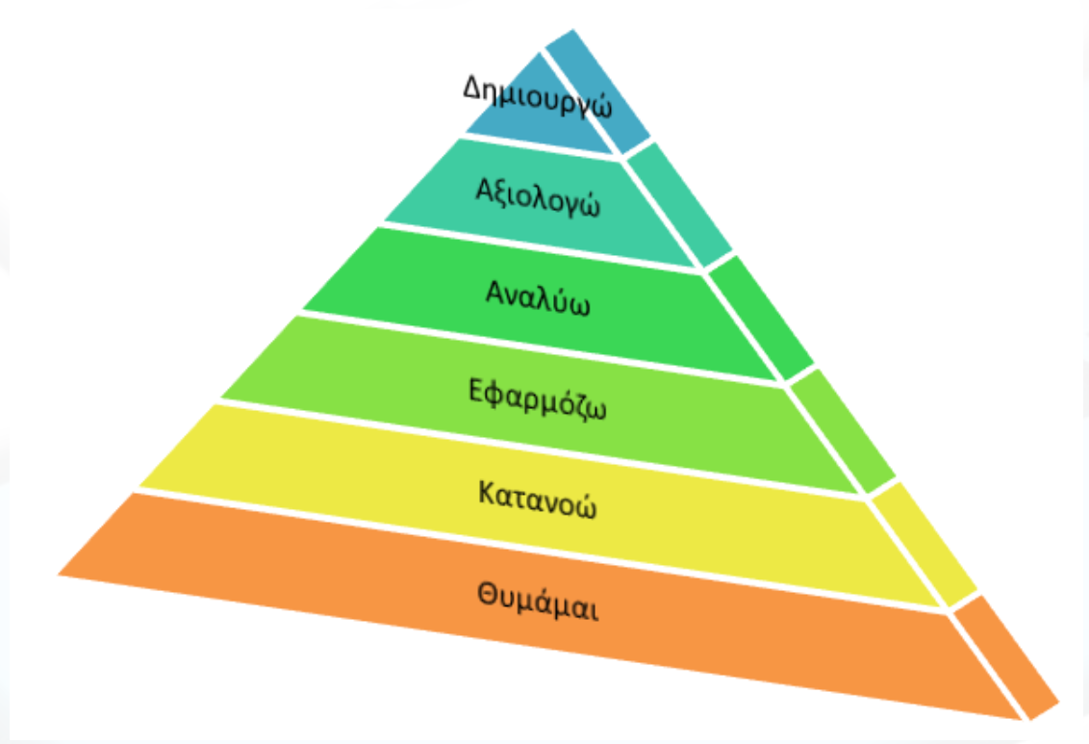
5.3 Θεωρητικό Πλαίσιο (3/3)
- Ανεστραμμένη τάξη
Ταξινομία γνωστικών δεξιοτήτων
Ταξινομία Bloom
Notes:
Ιδιαίτερα τα τελευταία χρόνια η εκπαιδευτική κοινότητα απασχολείται με την ταξινόμηση δεξιοτήτων και αυτή που βρίσκει αναφορά στην ανεστραμμένη τάξη είναι αυτή των γνωστικών δεξιοτήτων του Bloom (Bloom, 1956).
Στο κατώτερο επίπεδο της πυραμίδας βρίσκεται η μάθηση (π.χ.Να απομνημονεύσουν έναν ορισμό)
Ακολουθεί η κατανόηση (Να καταλάβεις βασικές ιδέες και έννοιες)., η εφαρμογή (Να χρησιμοποιείς έννοιες και μεθόδους)., η ανάλυση (Να παίρνεις μία έννοια ή ένα κομμάτι ξεχωριστό και να εξηγείς πώς λειτουργεί), η αξιολόγηση(Να διακρίνεις και να κρίνεις).). και η δημιουργία(Να βάζεις διαφορετικές έννοιες ή πράγματα μαζί και να δημιουργείς κάτι καινούριο

Slide 10
6. Συναφείς έρευνες (1/2)
Η ανεστραμμένη τάξη με τις δραστηριότητες του υλικού συνήθως εξασκεί τις χαμηλότερου επιπέδου γνωστικές δεξιότητες του μαθητή στο σπίτι αφήνοντας περισσότερο χρόνο συμμετοχικών δραστηριοτήτων και κριτικής σκέψης μέσα στην τάξη
Fagen, Crouch & Mazur, 2002
Οφέλη σημαντικά μεγαλύτερα για τους πιο αδύναμους μαθητές
Σπανού, 2014
Διερεύνηση πιθανής σχέσης της βελτίωσης της επίδοσης των μαθητών με τους γνωστικούς στόχους της ταξινομίας του Bloom
Κατσά, 2014
Διαμορφωτικό τεστ ακριβώς πριν την τέλεση της διδασκαλίας
Γαριού, 2015
Μεγάλη διαφορά στην ικανότητα επίλυσης προβλημάτων
Graziano & Heuett, 2017
Notes:
Υπάρχουν ολοένα και περισσότερες έρευνες συναφείς με την ΑΤ
Θα θέλαμε να επισημάνουμε κάποιες οι οποίες επηρέασαν ιδιαίτερα την εργασία μας@
Το 2002 οι Fagen, Crouch & Mazur σε άρθρο τους ανέφεραν ότι Η ανεστραμμένη τάξη με τις δραστηριότητες του υλικού συνήθως εξασκεί τις χαμηλότερου επιπέδου γνωστικές δεξιότητες του μαθητή στο σπίτι, αφήνοντας περισσότερο χρόνο συμμετοχικών δραστηριοτήτων και κριτικής σκέψης μέσα στην τάξη@
Το 2014 η Σπανού έπειτα από την εφαρμογή του μοντέλου παρατήρησε οφέλη σημαντικά μεγαλύτερα για τους πιο αδύναμους μαθητές
Το ίδιο έτος η Κατσά Προτείνει διερεύνηση πιθανής σχέσης της βελτίωσης της επίδοσης των μαθητών με τους γνωστικούς στόχους της ταξινομίας του Bloom @
Το 2015 η Γαριού προτείνει διαμορφωτικό τεστ ακριβώς πριν την τέλεση της διδασκαλίας ενώ
το 2017 οι Graziano & Heuett παρατήρησαν μεγάλη διαφορά στην ικανότητα επίλυσης προβλημάτων δηλαδή σε ανώτερου επιπέδου γνωστικές δεξιότητες

Slide 11
6. Συναφείς έρευνες (2/2)
Το πώς διατυπώνεις μία ερώτηση σε ένα τεστ και το πώς αξιολογείς την απάντηση καθορίζει ουσιαστικά σε ποια γνωστική δεξιότητα την κατατάσσεις και ποια δεξιότητα αξιολογείς αντίστοιχα και προτείνει ότι πρέπει να ανέβει το επίπεδο σχετικά με το σε ποιες δεξιότητες πρέπει να στοχεύουν τα αυτομάτως αξιολογούμενα τεστ και τα τεστ γενικότερα
Mazur 2013
Notes:
Ο Mazur το 2013 σε μία από τις διαλέξεις του, επεσήμανε ότι Το πώς διατυπώνεις μία ερώτηση σε ένα τεστ και το πώς αξιολογείς την απάντηση καθορίζει ουσιαστικά σε ποια γνωστική δεξιότητα την κατατάσσεις, και ποια δεξιότητα αξιολογείς αντίστοιχα, και προτείνει ότι πρέπει να ανέβει το επίπεδο σχετικά με το σε ποιες δεξιότητες πρέπει να στοχεύουν τα αυτομάτως αξιολογούμενα τεστ και τα τεστ γενικότερα

Slide 12
7. Μεθοδολογία (1/2)
Χρονική περίοδος διεξαγωγής έρευνας
Φεβρουάριος 2018 – Μάιος 2018
Μελέτη περίπτωσης
Στοιχεία από έρευνα δράσης
Συγχρονική επιτόπια και χαρακτηρίζεται ως ποσοτική
Λόγοι επιλογής κεφαλαίου
Δεν τους είναι εντελώς άγνωστο
διακρίνονται με μεγαλύτερη ευκολία οι γνωστικές δεξιότητες
Έχουμε ήδη ελέγξει προαπαιτούμενη γνώση
Notes:
Σχετικά με τη μεθοδολογία , @ η χρονική περίοδος διεξαγωγής της έρευνας ήταν Φεβρ 18 – Μάιος 18@
Πρόκειται για μία
μελέτη περίπτωσης@
Με στοιχεία από έρευνα δράσης @
Η έρευνα είναι Συγχρονική επιτόπια και χαρακτηρίζεται ως ποσοτική@
Επιλέξαμε το κεφάλαιο των εξισώσεων@
κεφάλαιο που δεν τους είναι εντελώς άγνωστο, @
διακρίνονται με μεγαλύτερη ευκολία οι γνωστικές δεξιότητες,@
και Έχουμε ήδη ελέγξει την προαπαιτούμενη γνώση των παιδιών@

Slide 13
7. Μεθοδολογία (2/2)
Μας απασχόλησε:
βελτίωση της επίδοσης των μαθητών
σε κάθε στάδιο εφαρμογής της μεθοδολογίας της ανεστραμμένης τάξης
για κάθε επίπεδο ταξινομίας του Bloom
Έντυπα συλλογής δεδομένων
Pre test
Mat test
Ex test
Post test
Notes:
Μας απασχόλησε@
η βελτίωση της επίδοσης των μαθητών @
σε κάθε στάδιο εφαρμογής της μεθοδολογίας της ανεστραμμένης τάξης και @
για κάθε επίπεδο ταξινομίας του Bloom στο μάθημα των Μαθηματικών της Α Γυμνασίου στο κεφάλαιο των εξισώσεων. @
Ως έντυπα συλλογής δεδομένων χρησιμοποιήσαμε:@
Ένα τεστ πριν δοθεί το υλικό στα παιδιά (Pre test),@
την αξιολόγηση των δραστηριοτήτων του υλικού (Mat test), @
ένα τεστ πριν τη διδασκαλία στην τάξη (Ex test)@
και ένα τελικό τεστ μετά τη διδασκαλία στην τάξη (Post test). @

Slide 14
8. Στοιχεία αξιοπιστίας και εγκυρότητας της έρευνας (1/4)
Τέσσερα στάδια ελέγχου
Δυνατότητα – διευκόλυνση πρόσβασης σε όλα τα παιδιά
Ευελιξία στο χρόνο εφαρμογής
Πρόσβαση στην πλατφόρμα νωρίτερα από το χρόνο της έρευνας
Δυνατότητα επικοινωνίας
Καθηγητή - μαθητών
Μαθητών μεταξύ τους
Αντικειμενικότητα
Notes:
Σχετικά με την αξιοπιστία αποφασίσαμε να ελέγξουμε σε τέσσερα στάδια τις επιδόσεις των μαθητών@
διευκολύναμε όλα τα παιδιά να αξιοποιήσουν το υλικό@
Είχαμε Ευελιξία στον ακριβή χρόνο εφαρμογής της έρευνας@
Μάλιστα, Μία εβδομάδα πριν δοθεί το υλικό στους μαθητές, τους δόθηκε η πρόσβαση στην πλατφόρμα με οδηγίες για την πλοήγηση σε αυτήν.@
Καθ’ όλη τη διάρκεια της ενασχόλησης των παιδιών με το υλικό τους δόθηκε η δυνατότητα επικοινωνίας @
με τον καθηγητή @
αλλά και μεταξύ τους@
Για τη διασφάλιση της αντικειμενικότητας ενημερώθηκαν έγκαιρα όλοι οι εξωτερικοί συνεργάτες (συνάδελφοι Μαθηματικοί, κριτικός φίλος) για τους οποίους η πρόσβαση στο υλικό και στην τάξη ήταν ελεύθερη καθ’ όλη τη διάρκεια της παρέμβασης και οι παρατηρήσεις τους καταγράφηκαν και αξιοποιήθηκαν@

Slide 15
8. Στοιχεία αξιοπιστίας και εγκυρότητας της έρευνας (2/4)
Κατάλληλη διατύπωση δραστηριοτήτων
Ανάλυση των πιθανών απαντήσεων
Πειραματική βαθμολόγηση
Ανατροφοδότηση - Αναπροσαρμογή
Ασκήσεις με ίδια βαρύτητα
Τριγωνοποίηση
Notes:
@Κάθε άσκηση ή δραστηριότητα στα τεστ και στο υλικό διατυπώθηκε με τέτοιο τρόπο ώστε να αντιστοιχεί στη γνωστική δεξιότητα στην οποία στόχευε.@
Αναλύσαμε τις πιθανές απαντήσεις και @
κάναμε πειραματική βαθμολόγηση@
Αναπροσαρμόζαμε συνεχώς τις ασκήσεις και τις δραστηριότητες σύμφωνα με τα δεδομένα που λαμβάναμε@
Όλες οι δραστηριότητες φροντίσαμε να βαθμολογούνται με τον ίδιο μέγιστο - ελάχιστο βαθμό ώστε οι τυπικές αποκλίσεις και οι μέσοι όροι των αποτελεσμάτων να είναι άμεσα συγκρίσιμοι.@
Χρησιμοποιώντας (Διαφορετικές πηγές, μεθόδους συλλογής δεδομένων, δια ζώσης επικοινωνία με μαθητές, κριτικό φίλο) πέτυχαμε την τριγωνοποίηση

Slide 16
8. Στοιχεία αξιοπιστίας και εγκυρότητας της έρευνας (3/4)
Εγκυρότητα περιεχομένου
Οι δραστηριότητες καλύπτουν
όλα τα προσδοκώμενα μαθησιακά αποτελεσμάτα
όλες τις υπό διερεύνηση γνωστικές δεξιότητες
Κατάλληλη διατύπωση ερωτήσεων
Εγκυρότητα κριτηρίου
Εμπεριστατωμένη μελέτη πιθανών απαντήσεων
Αξιολόγηση διαδικασίας ή διατύπωσης σκέψης
Κριτήρια σταθερά και διακριτά
Notes:
Ως προς @
την εγκυρότητα του περιεχομένου @
φροντίσαμε οι δραστηριότητες να καλύπτουν @
επάξια όλα τα προσδοκώμενα μαθησιακά αποτελέσματα του κεφαλαίου αλλά και@
όλες τις υπό διερεύνηση γνωστικές δεξιότητες όπου ήταν αυτό δυνατό.@
Επίσης η κατάλληλη διατύπωση των ερωτήσεων αποτελεί απαραίτητο στοιχείο εγκυρότητας περιεχομένου.@
Ως προς την εγκυρότητα κριτηρίου @
Φροντίσαμε Να γίνει εμπεριστατωμένη μελέτη των πιθανών απαντήσεων των μαθητών και ποιες γνωστικές δεξιότητες αυτές ευνοούσαν. @
Τα κριτήρια αξιολόγησης των απαντήσεων των μαθητών δεν συσχετίζονταν απαραίτητα με το αποτέλεσμα αλλά με τη διαδικασία ή τη διατύπωση σκέψης που ακολούθησε ο μαθητής για να απαντήσει και ποια ή ποιες δεξιότητες ευνοούσε αυτή η διαδικασία-διατύπωση. @
Τα κριτήρια αυτά ήταν σταθερά και διακριτά από την αρχή της αξιολόγησης

Slide 17
8. Στοιχεία αξιοπιστίας και εγκυρότητας της έρευνας (4/4)
Εγκυρότητα εργαλείου μέτρησης
Εσωτερική συνοχή/συνάφεια
Συντελεστής alpha του Cronbach
Κάθε ερώτηση ως ξεχωριστή μεταβλητή. (α=0,979)
Το Μ.Ο. κάθε γνωστικής δεξιότητας ανά στάδιο ελέγχου ως ξεχωριστή μεταβλητή (α=0,929)
Το Μ.Ο. κάθε γνωστικής δεξιότητας που υπήρχαν αντίστοιχες δραστηριότητες στο υλικό ως ξεχωριστή μεταβλητή. (α≃0,7)
Notes:
Σχετικά με την @
εγκυρότητα του εργαλείου μέτρησης @
Προκειμένου να εκτιμηθεί η εσωτερική συνοχή/συνάφεια για την κλίμακα αλλά και για κάθε υποκλίμακα ξεχωριστά υπολογίσαμε @
το συντελεστή alpha του Cronbach με τρεις διαφορετικές υποκλίμακες.χρησιμοποιώντας @@@

Slide 18
9.1 Χρονικός σχεδιασμός (1/2)
ΣΕΠΤΕΜΒΡΙΟΣ - ΔΕΚΕΜΒΡΙΟΣ 2017
Ενημέρωση-έγκριση γονέων
Επίλυση προβλημάτων πρόσβασης
Εξοικείωση μαθητών
Παρακολούθηση μαθησιακής συμπεριφοράς
Καταγραφή επίδοσης
ΙΑΝΟΥΑΡΙΟΣ - ΦΕΒΡΟΥΑΡΙΟΣ 2018
Θέμα έρευνας - Ανεστραμμένη τάξη
Συναφείς έρευνες
Ερευνητικά ερωτήματα
Τέσσερα στάδια ελέγχου
Notes:
@Από το Σεπ έως το Δεκ 17, @
προβήκαμε σε Ενημέρωση-έγκριση γονέων για την ηλεκτρονική επικοινωνία εκπ/κού μαθητών,@
επιλύσαμε προβλήματα πρόσβασης των μαθητών στο διαδίκτυο,@
εξοικειώσαμε τους μαθητές σε τεχνικές λήψης-διαμοίρασης υλικού, ηλεκτρονικής επικοινωνίας και παρακολούθησης διαδραστικού οπτικοακουστικού υλικού,@
παρακολουθήσαμε την μαθησιακή τους συμπεριφορά και @
καταγράψαμε τις επιδόσεις τους.@
Κατά τον ΙΑΝ και ΦΕΒΡ, @
επιλέξαμε το θέμα της έρευνας.@
Μέσα από τη μελέτη συναφών ερευνών @
και σε συνεργασία με τον επιβλέποντα καθηγητή, συγκεκριμενοποιήσαμε τα ερευνητικά μας ερωτήματα. @
Αποφασίσαμε να ελέγξουμε την επίδοση των μαθητών διαιρεμένη σε τέσσερα στάδια προσθέτοντας ένα επιπλέον στάδιο ελέγχου, αυτό του ενδιάμεσου τεστ@

Slide 19
9.1 Χρονικός σχεδιασμός (2/2)
ΜΑΡΤΙΟΣ 2018
Επιλογή ενότητας προς διερεύνηση.
ΑΠΡΙΛΙΟΣ 2018
Δημιουργία - επεξεργασία υλικού -δραστηριοτήτων
Ενσωμάτωση στην ψηφιακή πλατφόρμα
ΜΑΪΟΣ 2018
Υλοποίηση έρευνας
Στατιστική αξιολόγηση αποτελεσμάτων
Ευρήματα - συμπεράσματα
Notes:
@Τον ΜΑΡΤΙΟ, @
επιλέξαμε το κεφάλαιο των εξισώσεων στα Μαθηματικά της Α Γυμνασίου ως ενότητα προς διερεύνηση.@
Τον Απρίλιο, @
δημιουργήσαμε το υλικό μας και τις δραστηριότητές του, @
ώστε να συνδυάζονται με τις ιδιαιτερότητες της ψηφιακής πλατφόρμας Chamilo.@
Τον Μάιο,@
προχωρήσαμε στην υλοποίηση της έρευνας, @
μελετήσαμε τη στατιστική αξιολόγηση των αποτελεσμάτων και@
προβήκαμε σε ευρήματα και συμπεράσματα.@

Slide 20
9.2 Μελέτη περίπτωσης (1/7)
Επιλογές έρευνας
Μελέτη περίπτωσης με στοιχεία από έρευνα δράσης
Ποσοτική έρευνα
Επιλογή: Εξισώσεις Α Γυμνασίου
προαπαιτούμενη γνώση
προϋπάρχον υλικό
τη φύση των εννοιών
το αναλυτικό πρόγραμμα
τις διδακτικές ώρες
τη χρονική περίοδο
Notes:
@Σχετικά με τις επιλογές έρευνας,@
πρόκειται για μια μελέτη περίπτωσης με στοιχεία από έρευνα δράσης και@
είναι μια ποσοτική έρευνα.@
Επιλέξαμε ως ενότητα προς διερεύνηση τις εξισώσεις της Α Γυμνασίου,@
διότι για τη συγκεκριμένη ενότητα είχαμε ελέγξει την προαπαιτούμενη γνώση των παιδιών και @
είχαμε στη διάθεσή μας οπτικοακουστικό υλικό.@
Για την επιλογή αυτή λάβαμε υπόψη τη φύση των εννοιών και πώς αυτές αναλύονται στα επίπεδα γνωστικών δεξιοτήτων του Bloom,@
το αναλυτικό πρόγραμμα@
το χρόνο σε διδακτικές ώρες που απαιτούνται και @
τη χρονική περίοδο μέσα στο διδακτικό έτος.

Slide 21
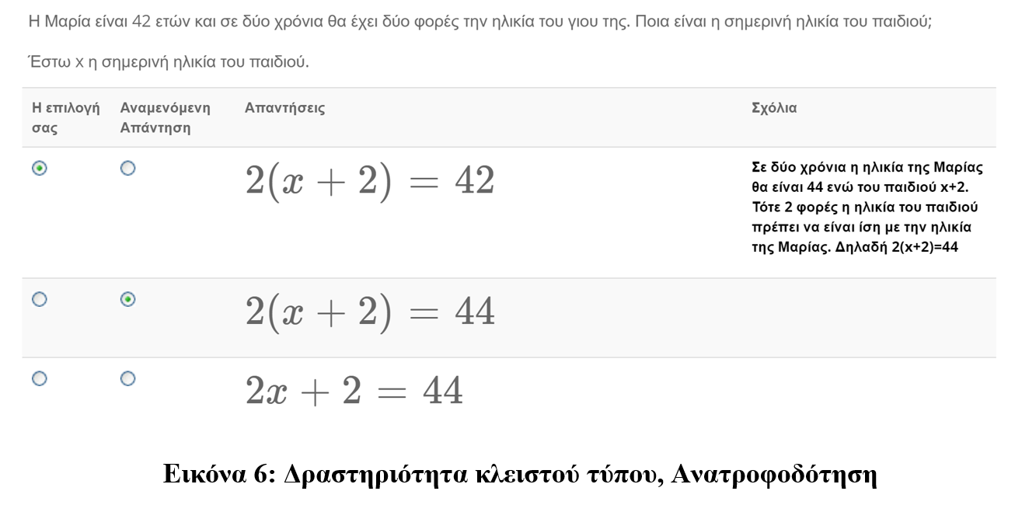
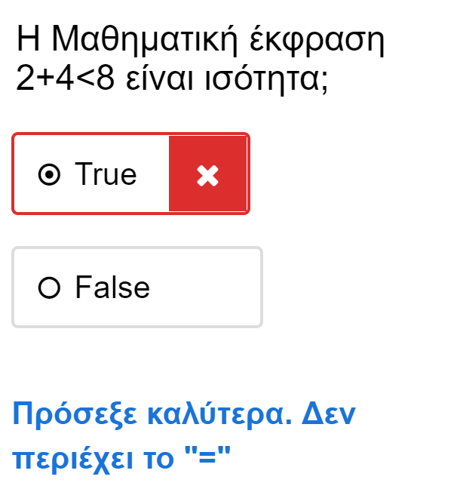
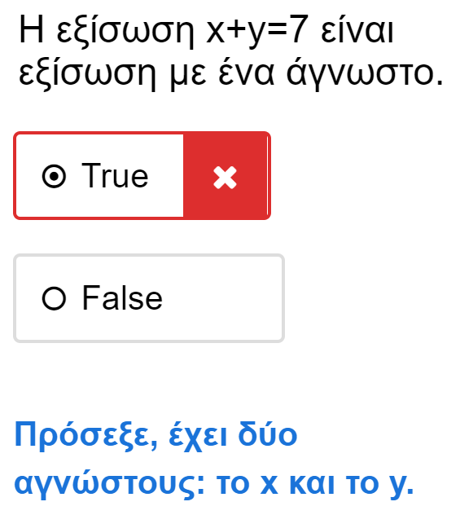
9.2 Μελέτη περίπτωσης (2/7)
Επιλογές έρευνας
Τέσσερα στάδια ελέγχου:
Pre test,
Mat test,
Ex test,
Post test
Προετοιμασία διαδραστικού υλικού
Προσαρμογή υλικού στις:
Αρχές της ΑΕΞΑΕ
Ιδιαιτερότητες της πλατφόρμας Camillo
Notes:
@Για την ποσοτικοποίηση της έρευνας πραγματοποιήσαμε@
τέσσερα στάδια ελέγχου της επίδοσης των παιδιών@
Ένα τεστ προϋπάρχουσας γνώσης,@
τις δραστηριότητες του υλικού,@
ένα ενδιάμεσο τεστ και@
ένα τελικό τεστ.@
Ως προς την προετοιμασία του διαδραστικού υλικού,@
Προσαρμόσαμε το υλικό στην πλατφόρμα Camillo,@
ακολουθώντας τις αρχές της Ανοικτής και εξ αποστάσεως εκπαίδευσης που πρέπει να διέπουν ένα διαδραστικό υλικό αλλά και @
τις ιδιαιτερότητες της πλατφόρμας@
Εδώ βλέπετε δύο παραδείγματα παύσης και ανατροφοδότησης στο οπτικοακουστικό υλικό όπου ο μαθητής καλείται να εστιάσει την προσοχή του στον ορισμό και στοχεύουν στη βελτίωση της δεξιότητας γνωρίζω – μαθαίνω ενώ@
εδώ βλέπετε ένα παράδειγμα ανατροφοδότησης στις δραστηριότητες του υλικού όπου ο μαθητής βοηθείται ως προς τις δεξιότητες Αναλύω - αξιολογώ

Slide 22
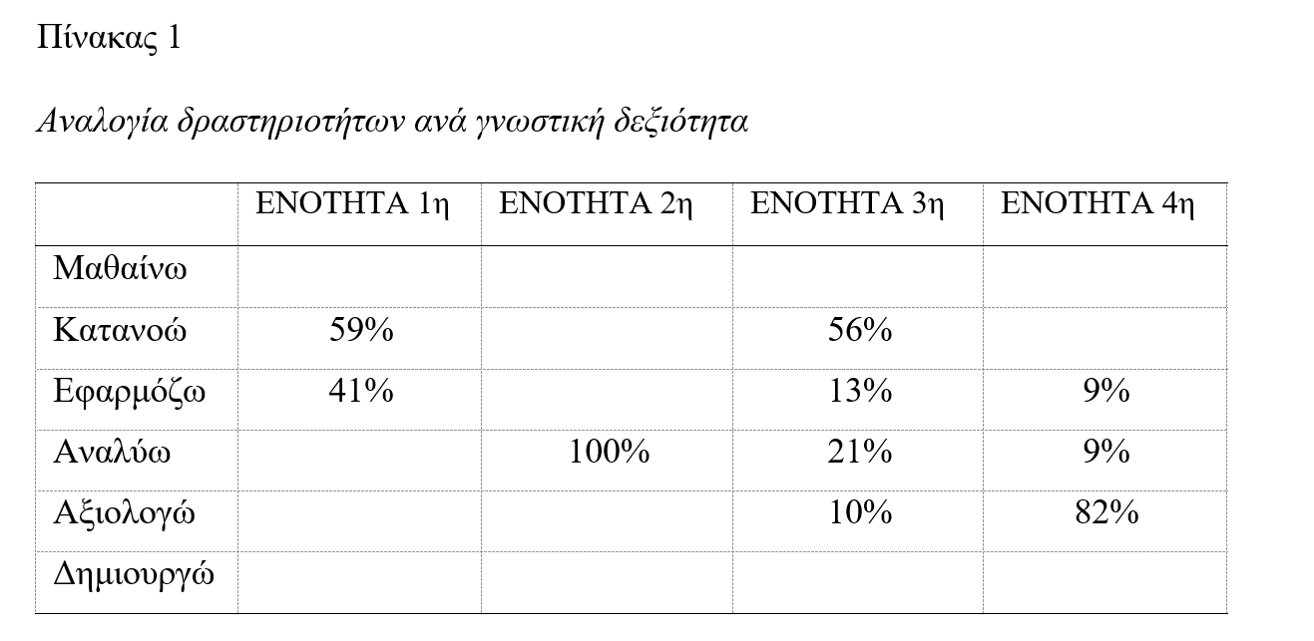
9.2 Μελέτη περίπτωσης (3/7)
Προετοιμασία διαδραστικού υλικού
Χωρισμός κεφαλαίου σε ενότητες όπως ορίζει το Α.Π.
Δημιουργία βίντεο
μικρή χρονική διάρκεια (3΄-5΄)
στόχευση
διαδραστικότητα
Yποθετικό σενάριο
Σημειώσεις
Σχεδιασμός Δραστηριοτήτων υλικού
Εντοπισμός ευνοούμενων γνωστικών δεξιοτήτων Bloom ανά ενότητα
Μοριοδότηση Δραστηριοτήτων
τρόπος παρουσίασης
Notes:
@Χωρίσαμε το κεφάλαιο των εξισώσεων στις ενότητες που ορίζει το Αναλυτικό Πρόγραμμα@
Δημιουργήσαμε βίντεο @
με μικρή διάρκεια,@
να στοχεύουν σε συγκεκριμένα μαθησιακά αποτελέσματα και@
εξασφαλίσαμε τη διαδραστικότητα τους κάνοντας παύσεις για ερωτήσεις κλειστού τύπου, ή ανατροφοδότηση.@
Προσθέσαμε ένα υποθετικό σενάριο που η πλοκή του θέτει την προβληματική του κεφαλαίου και «απαντά» στους επιμέρους στόχους του και@
δημιουργήσαμε σημειώσεις σε κάθε ενότητα.@
Σχετικά με το σχεδιασμό των δραστηριοτήτων,@
εντοπίσαμε τις ευνοούμενες γνωστικές δεξιότητες Bloom ανά ενότητα, σχεδιάσαμε ανάλογα τις δραστηριότητες του υλικού όπως φαίνεται στον παραπάνω πίνακα και@
τις μοριοδοτήσαμε, δίνοντας έμφαση στον @
τρόπο παρουσίασης μιας ερώτησης κλειστού τύπου έτσι ώστε να καθορίζεται σαφώς η ένταξή της σε ένα επίπεδο γνωστικών δεξιοτήτων ανάλογα με την απάντηση που έδινε ο μαθητής ακολουθώντας την πρόταση του Mazur to 2013.

Slide 23
9.2 Μελέτη περίπτωσης (4/7)
Ο τρόπος παρουσίασης μιας ερώτησης κλειστού τύπου καθορίζει την ένταξή της σε ένα ή περισσότερα επίπεδα γνωστικών δεξιοτήτων (Mazur, 2013)
Παράδειγμα: Να βρείτε τη ρίζα της εξίσωσης x+4=7
Μαθητής 1: x=3 Κατανόηση
Μαθητής 2: x=7-4
x=3 Κατανόηση και Ανάλυση
Παράδειγμα: Να επιλύσετε την εξίσωση x+4=7 γράφοντας όλα τα στάδια ανάμεσα στην αρχική εξίσωση και τη λύση της.
Ανάλυση
Notes:
@Για παράδειγμα Στην ερώτηση Να βρείτε τη ρίζα της εξίσωσης x+4=7@
Αν ο μαθητής απαντήσει x=3 κατέχει τη δεξιότητα της κατανόησης ενώ @
Αν ο μαθητής απαντήσει χ=7-4 δηλαδή χ=3 τότε ο μαθητής κατέχει και τη δεξιότητα της ανάλυσης@
Αν εμείς διατυπώσουμε την ερώτηση ως Να επιλύσετε την εξίσωση x+4=7 γράφοντας όλα τα στάδια ανάμεσα στην αρχική εξίσωση και τη λύση της
μπορούμε να αξιολογήσουμε το μαθητή αν κατέχει και τη δεξιότητα της ανάλυσης

Slide 24
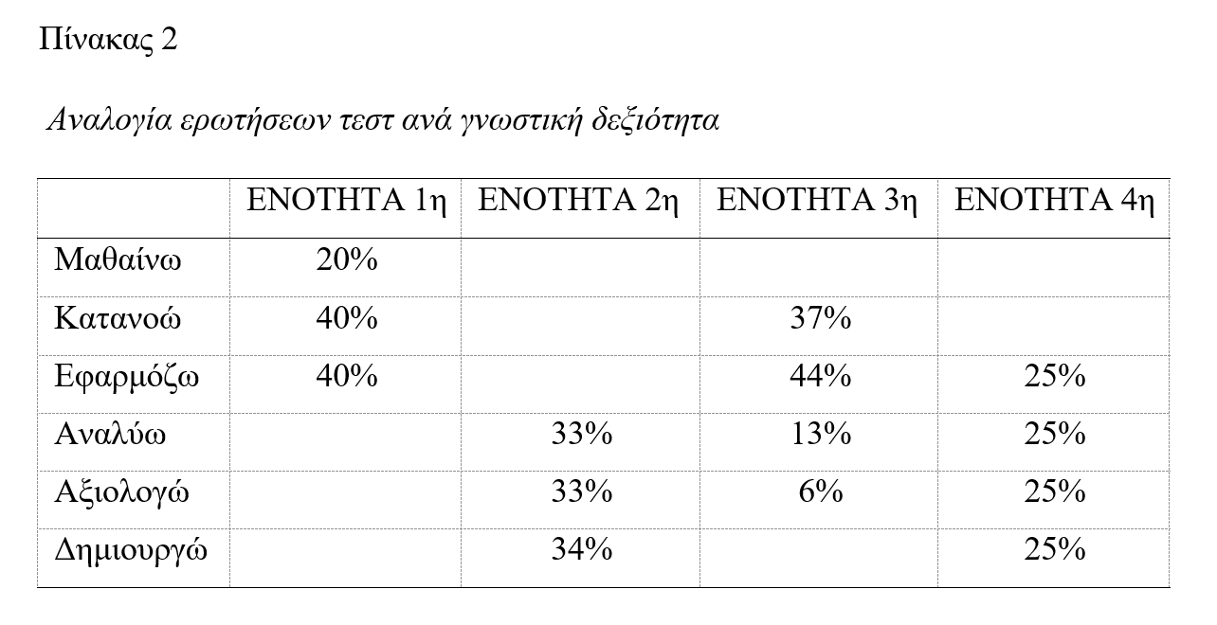
9.2 Μελέτη περίπτωσης (5/7)
Εξοικείωση μαθητών με πλατφόρμα
Σχεδιασμός Pre test και Εx test
Υλοποίηση Pre test
Ανατροφοδότηση – Αναδιαμόρφωση δραστηριοτήτων υλικού
Μαθητές – διαδραστικό υλικό – αμφίδρομη επικοινωνία
Μαθητές – Καθηγητής
Μαθητές μεταξύ τους
Mat test
Υλοποίηση Ex test
Ισχυροποίηση ενδείξεων πλατφόρμας
Επίδοση σε γραπτό μαθηματικό λόγο
Αποτίμηση συνεισφοράς διαδραστικού υλικού
Βοήθεια στην επιλογή του δείγματος
Notes:
@κατά το διάστημα εξοικείωσης των μαθητών με την πλατφόρμα Camillo,@
σχεδιάσαμε το αρχικό και το ενδιάμεσο τεστ με (αναλογίες Δεξιοτήτων) όπως φαίνονται στον παρακάτω πίνακα και@
υλοποιήσαμε το αρχικό τεστ@
Αποτυπώσαμε το επίπεδο των μαθητών ως προς τις γνωστικές δεξιότητες του Bloom πριν από την επαφή με το υλικό, αξιολογήσαμε τα αποτελέσματα και αναδιαμορφώσαμε τις δραστηριότητες του υλικού μας .@
Κατά την επαφή των μαθητών με το διαδραστικό υλικό είχαμε διευκολύνει την επικοινωνία @
μεταξύ μαθητών καθηγητή αλλά και@
την μεταξύ τους επικοινωνία.@
Τα αποτελέσματα των δραστηριοτήτων του διαδραστικού υλικού αποτέλεσαν τα δεδομένα του τεστ δραστηριοτήτων
Αξιολογήσαμε την επίδοση των μαθητών στις δραστηριότητες του υλικού.
Αποφασίσαμε να μην διαφοροποιήσουμε τις ερωτήσεις του ήδη σχεδιασμένου ενδιάμεσου τεστ@
Υλοποιήσαμε το ενδιάμεσο τεστ και τα αποτελέσματά του μας βοήθησαν: @
Να Ισχυροποιήσαμε τις ενδείξεις της πλατφόρμας
Να δούμε την Επίδοση των μαθητών σε γραπτό μαθηματικό λόγο
Να αποτιμήσουμε τη συνεισφορά του διαδραστικού υλικού και
Να επιλέξουμε το δείγμα

Slide 25
9.2 Μελέτη περίπτωσης (6/7)
Παρέμβαση στην τάξη
Ωριαία διδασκαλία
ανατροφοδότηση από το υλικό
τα αποτελέσματα των δύο τεστ
}→ Εξατομίκευση
Ανατροφοδότηση για την επόμενη παρέμβαση
Παρουσία Κριτικού φίλου και συναδέλφων
Εστίαση προσοχής
συμμετοχή
αποδοτικότητα του εκπαιδευτικού σχεδιασμού
επίπεδο των γνωστικών δεξιοτήτων
Συζήτηση
βαθμός εμπλοκής μαθητών
σχέση επίδοσης Mat test – Ex test
προβλεπόμενος χρόνος διδασκαλίας
Notes:
@Κατά την παρέμβαση στην τάξη και@
για κάθε ωριαία διδασκαλία λάβαμε υπόψη την ανατροφοδότηση του υλικού και τα αποτελέσματα των δύο τεστ,@
προκειμένου να στοχεύσουμε στις ιδιαιτερότητες των μαθητών μας όπως αυτές αποτυπώθηκαν.@
Επίσης, χρησιμοποιήθηκε ως ανατροφοδότηση και αφετηρία για την επόμενη διδασκαλία@
Οι συνάδελφοι μαθηματικοί που παρακολούθησαν τις διδασκαλίες,@
εστίασαν την προσοχή τους:@
στη συμμετοχή των παιδιών
στην αποδοτικότητα του εκπαιδευτικού σχεδιασμού προκειμένου να αναδεικνύονται οι γνωστικές δεξιότητες ταξινομίας του Bloom και
στο επίπεδο των γνωστικών δεξιοτήτων που εμφάνιζαν οι μαθητές μέσα στην τάξη@
Στη συζήτηση που ακολουθούσε ασχοληθήκαμε με@
Το βαθμό εμπλοκής μαθητών@
Τη σχέση των επιδόσεων στις δραστηριότητες του υλικού και στο ενδιάμεσο τεστ αλλά και @
με τον απαιτούμενο χρόνο διδασκαλίας

Slide 26
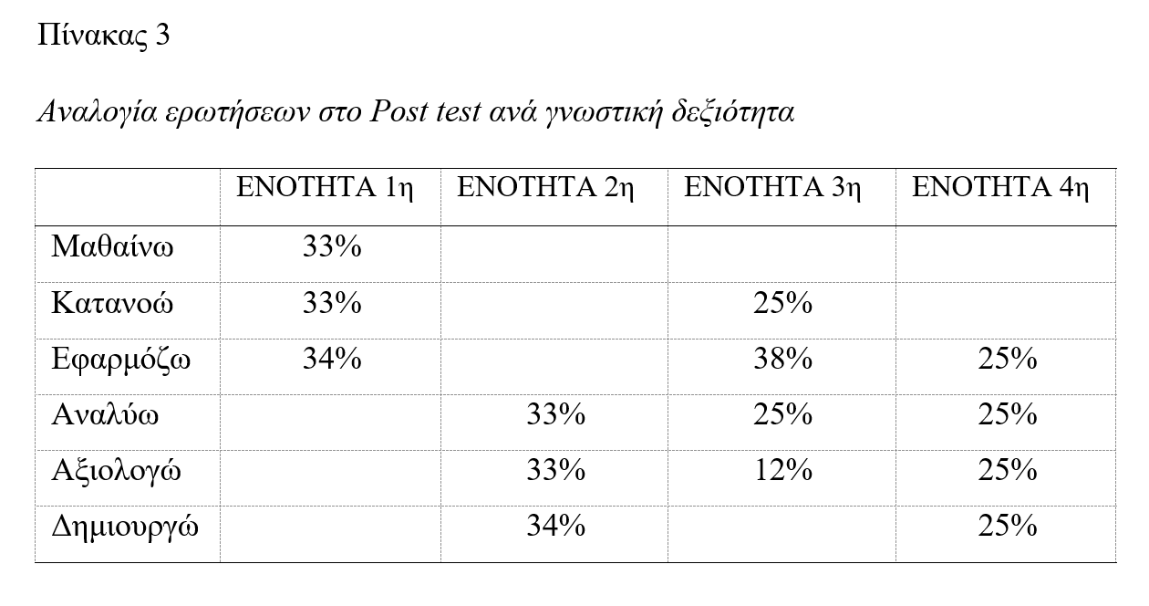
9.2 Μελέτη περίπτωσης (7/7)
Τελικό τεστ - Post test
Αναδιαμόρφωση (Στόχος υψηλότερες γνωστικές δεξιότητες)
Υλοποίηση
Τελική επιλογή δείγματος
38 μαθητές
Στατιστική ανάλυση των αποτελεσμάτων
Ευρήματα - Συμπεράσματα
Notes:
@Από την πληροφορία που λάβαμε από το υλικό και το ενδιάμεσο τεστ αλλά και από τα σημεία δυσκολίας των μαθητών μέσα στην τάξη ενθαρρυνθήκαμε στο να τροποποιήσουμε το τελικό τεστ ώστε οι ερωτήσεις να στοχεύουν σε υψηλότερες γνωστικές δεξιότητες όπως φαίνεται στον παρακάτω πίνακα.@
Η τελική επιλογή του δείγματος ήταν@
οι 38 μαθητές που ολοκλήρωσαν τις δραστηριότητες του υλικού.@
Έπειτα κάναμε την στατιστική ανάλυση των αποτελεσμάτων χρησιμοποιώντας το στατιστικό λογισμικό SPSS και@
τέλος διατυπώσαμε τα αποτελέσματα και τα συμπεράσματα μας σχετικά με τα ερευνητικά ερωτήματα τα οποία και θα παρουσιάσουμε αμέσως@

Slide 27
10. Αποτελέσματα–Κύρια ευρήματα (1/7)
Notes:
Στο παραπάνω διάγραμμα βλέπουμε πώς εξελίσσεται ο ΜΟ επίδοσης των μαθητών στα τέσσερα στάδια ελέγχου.
Σε κάθε χρώμα αντιστοιχεί και μία γνωστική δεξιότητα.
παρατηρούμε ότι σε όλες τις γνωστικές δεξιότητες υπάρχει αύξηση της επίδοσης των μαθητών από το αρχικό τεστ στο τεστ δραστηριοτήτων που σημαίνει ότι το υλικό επέδρασε θετικά στους μαθητές,
πτώση από το τεστ δραστηριοτήτων στο ενδιάμεσο τεστ το οποίο μπορεί να οφείλεται στη γραπτή μορφή εξέτασης και στην πίεση μιας ωριαίας σχολικής δοκιμασίας
Η πτώση είναι μεγαλύτερη στη δεξιότητα αναλύω με το κίτρινο χρώμα διότι οι μαθητές ΄δεν κατανοούσαν τη σημαντικότητα των βημάτων επίλυσης μιας εξίσωσης αλλά έσπευδαν να βρουν τη λύση της με εμπειρικό τρόπο.
Από το ενδιάμεσο στο τελικό τεστ οι ΜΟ αυξήθηκαν υπερβαίνοντας αυτούς του τεστ δραστηριοτήτων.
Παρατηρούμε ότι ο ρυθμός μεταβολής των δεξιοτήτων Γνωρίζω- μαθαίνω με το μπλε χρώμα και αναλύω όπου οι μαθητές είχαν τη χαμηλότερη επίδοση στο ενδιάμεσο τεστ είναι μεγαλύτερος από ότι στις άλλες δεξιότητες που σημαίνει ότι η παρέμβαση στην τάξη ήταν μάλλον επιτυχώς στοχευμένη.
Μπορούμε επίσης να παρατηρήσουμε ότι όσο αυξάνει το επίπεδο δεξιοτήτων τόσο πέφτει ο ΜΟ των μαθητών.
.

Slide 28
10. Αποτελέσματα–Κύρια ευρήματα (2/7)
Γνωστική Δεξιότητα Γνωρίζω – Μαθαίνω
Απομνημόμευση ορισμών
Pre test: πολύ χαμηλή επίδοση
Ex test: 1/3 βελτιώθηκε
Αρίστευσε το 32%
Post test: 9/10 βελτιώθηκαν
Αρίστευσε το 82%
Notes:
Στη γνωστική δεξιότητα γνωρίζω μαθαίνω ο μαθητής εξοικειώνεται στο να εκφράζει αυστηρά μαθηματικές έννοιες,
Κάθε ράβδος παρουσιάζει το ποσοστό των μαθητών σε συνάρτηση με τη βαθμολογία και κάθε χρώμα αντιστοιχεί σε ένα στάδιο ελέγχου. Φαίνονται τρία μόνο στάδια ελέγχου διότι στις δραστηριότητες του υλικού δεν είχε νόημα να ζητήσουμε απομνημόνευση ορισμών.@
Το σύνολο των μαθητών έχει πολύ χαμηλή επίδοση στο Αρχικό τεστ (γεγονός αναμενόμενο αφού οι μαθητές δεν είναι εξοικειωμένοι να αποτυπώνουν μαθηματικές έννοιες αυστηρά).@
Στο ενδιάμεσο τεστ πάνω από το 1/3 των μαθητών βελτιώθηκε και μάλιστα το 32% των μαθητών έγραψαν άριστα@
Στο τελικό τεστ 9 στους 10 βελτιώθηκαν με το 82% των μαθητών να αριστεύει.
Παρατηρούμε ότι δεν υπάρχουν ενδιάμεσες βαθμολογίες το οποίο οφείλεται στη φύση της δεξιότητας.@

Slide 29
10. Αποτελέσματα–Κύρια ευρήματα (3/7)
Γνωστική Δεξιότητα Κατανοώ
Κατανόηση εννοιών
Pre test: πολύ χαμηλή επίδοση
Mat test: 92% πάνω από τη βάση
Ex test: 67% πάνω από τη βάση
Post test: 58% αρίστευσαν
Notes:
Στη γνωστική δεξιότητα κατανοώ οι μαθητές αξιολογήθηκαν στο κατά πόσο κατανόησαν τις έννοιες της εξίσωσης και της λύσης της@
Οι μαθητές παρουσιάζουν πολύ χαμηλή επίδοση στο αρχικό τεστ@
Στις δραστηριότητες του υλικού σχεδόν όλοι είναι πάνω από τη βάση @
Στο ενδιάμεσο τεστ υπάρχει πτώση αλλά 2 στους 3 παραμένουν πάνω από τη βάση@
μετά τη διδασκαλία στην τάξη σχεδόν όλοι έχουν γράψει πάνω από τη βάση ενώ πάνω από τους μισούς έχουν απαντήσει άριστα.

Slide 30
10. Αποτελέσματα–Κύρια ευρήματα (4/7)
Γνωστική Δεξιότητα Εφαρμόζω
Εφαρμογή σε νέες καταστάσεις - διεκπεραίωση πράξεων
Mat test→ Ex test Χαμηλής επίδοσης μαθητές πτώση
Υψηλής επίδοσης μαθητές άνοδος
Post test: Βελτίωση
Notes:
Στη γνωστική δεξιότητα εφαρμόζω, οι μαθητές αξιολογήθηκαν στο κατά πόσο εφάρμοσαν σωστά τη γνώση που έλαβαν σε νέες καταστάσεις και στην ορθή διεκπεραίωση των πράξεων. Παρατηρούμε @
ότι ενώ οι χαμηλής επίδοσης μαθητές εμφανίζουν πτώση από τις δραστηριότητες στο ενδιάμεσο τεστ, οι υψηλότερης επίδοσης μαθητές επιτυγχάνουν άνοδο στα αποτελέσματα τους. Αυτό συμβαίνει γιατί οι καλύτεροι σε επίδοση μαθητές μπορούν να στηριχθούν περισσότερο στην προαπαιτούμενη γνώση τους που είναι ισχυρότερη.@
Μετά την παρέμβαση στην τάξη παρατηρείται περαιτέρω βελτίωση της επίδοσης των μαθητών

Slide 31
10. Αποτελέσματα–Κύρια ευρήματα (5/7)
Γνωστική Δεξιότητα Αναλύω
Ανάλυση προβλήματος στα επιμέρους μέρη του
Mat test: 84% πάνω από τη βάση
Ex test: οι μαθητές ισοκατανέμονται στις βαθμολογίες
Post test: Δεν υπάρχουν χαμηλές βαθμολογίες και στις υψηλές
διατηρούνται τα ποσοστά του Mat test
Notes:
Στη γνωστική δεξιότητα αναλύω οι μαθητές καλούνται να αναλύσουν ένα πρόβλημα στα επιμέρους μέρη του ή να γράψουν τα στάδια μιας απλής εξίσωσης@
Παρατηρούμε ότι στις δραστηριότητες του υλικού το 84% των μαθητών έγραψαν πάνω από τη βάση.@
Στο ενδιάμεσο τεστ ο αριθμός των παιδιών ισοκατανέμεται στις διάφορες βαθμολογίες.@
Μετά τη διδασκαλία στην τάξη δεν υπάρχουν πολύ χαμηλές βαθμολογίες και οι υψηλές βαθμολογίες φαίνεται να διατηρούν το επίπεδο των δραστηριοτήτων.@

Slide 32
10. Αποτελέσματα–Κύρια ευρήματα(6/7)
Γνωστική Δεξιότητα Αξιολογώ
Στάδια επίλυσης σύνθετης εξίσωσης
Pre test: όλοι κάτω από τη βάση
Mat test: 65% πάνω από τη βάση
Ex test: 44% πάνω από τη βάση οι οποίοι κατανέμονται
ομοιόμορφα στις διάφορες βαθμολογίες
Post test: 52% πάνω από τη βάση
Μικρή βελτίωση
Notes:
Στη δεξιότητα Αξιολογώ οι μαθητές καλούνται να επιλύσουν μια πιο σύνθετη εξίσωση στηριζόμενοι στην προτεραιότητα των πράξεων
Στο ραβδόγραμμα μπορούμε να παρατηρήσουμε ότι@
Στο αρχικό τεστ όλοι οι μαθητές έγραψαν κάτω από τη βάση @
Στις δραστηριότητες το 65% έγραψε πάνω από τη βάση@
Στο ενδιάμεσο τεστ παρατηρούμε ισοκατανομή των βαθμολογιών ενώ στο τελικό τεστ @
περίπου μισοί μαθητές έχουν γράψει πάνω από τη βάση αποτυπώνοντας μία μικρή τελική βελτίωση στο ΜΟ τους

Slide 33
9.Αποτελέσματα–Κύρια ευρήματα(7/7)
Γνωστική Δεξιότητα Δημιουργώ
Μετατροπή προβλήματος σε εξίσωση
Ex test: 71% βελτιώθηκε
Post test: Αδύναμοι →Στάσιμοι
Υπόλοιποι → Αξιοσημείωτη βελτίωση
Notes:
Στην ανώτερη γνωστική δεξιότητα δημιουργώ οι μαθητές καλούνται να μετατρέψουν ένα πρόβλημα σε εξίσωση ή αντιστρόφως.@
Το 71% των μαθητών βελτιώθηκε μετά την ενασχόλησή τους με το υλικό ενώ@
οι πολύ αδύναμοι μαθητές δεν μπορούν να ακολουθήσουν με ευκολία παρά τη μεσολάβηση της μεθοδολογίας της ΑΤ .
Ωστόσο για τους υπόλοιπους αποτυπώνεται αξιοσημείωτη βελτίωση.@

Slide 34
11. Συμπεράσματα (1/2)
Μετά τη μελέτη του διαδραστικού υλικού
Σημαντική βελτίωση σε όλα τα επίπεδα γνωστικών δεξιοτήτων
Μεγάλη στατιστική σημαντικότητα sig=0,00
Καθολικά χαρακτηριστικά
Pre test - Mat test Μεγάλη αύξηση επίδοσης
Mat test - Ex test Μικρή πτώση επίδοσης
Εφαρμόζω: Αύξηση επίδοσης στους καλύτερους μαθητές
Notes:
Συνοψίζοντας, μετά τη μελέτη του διαδραστικού υλικού@
Σε όλα τα επίπεδα δεξιοτήτων εμφανίζεται αξιοσημείωτη βελτίωση.@
Λόγω της μεγάλης στατιστικής σημαντικότητας που φάνηκε από τις στατιστικές μετρήσεις, μπορούμε με σχετική ασφάλεια να ισχυριστούμε ότι για τη σημαντική μεταβολή της επίδοσης των μαθητών ευθύνεται αυτό που μεσολάβησε δηλαδή η μελέτη του διαδραστικού υλικού.@
η σχεδόν καθολική αύξηση των Μ.Ο. της επίδοσης των μαθητών από το αρχικό τεστ στο τεστ δραστηριοτήτων αλλά και από το αρχικό στο ενδιάμεσο τεστ ενισχύει την αίσθηση ότι η αύξηση ήταν γενικότερη.@
Από το τεστ δραστηριοτήτων στο ενδιάμεσο τεστ παρατηρείται μία πτώση η οποία μπορεί να δικαιολογηθεί από το είδος της εξέτασης που είναι γραπτή αλλά και την πίεση της ωριαίας δοκιμασίας@
Στη γνωστική δεξιότητα εφαρμόζω παρατηρείται το αντίστροφο στους υψηλότερης επίδοσης μαθητές.
Αυτό συμβαίνει γιατί οι καλύτεροι σε επίδοση μαθητές μπορούν να στηριχθούν περισσότερο στην προαπαιτούμενη γνώση τους που είναι ισχυρότερη.

Slide 35
11. Συμπεράσματα (2/2)
Μετά τη διδασκαλία στην τάξη
Επίδοση μαθητών
Στοχευμένη παρέμβαση
Βελτίωση σε όλα τα επίπεδα γνωστικών δεξιοτήτων (sig=0,00)
Καθολικά χαρακτηριστικά
Δυσκολότερα κατακτήσιμες οι δεξιότητες ανώτερου επιπέδου
Ειδικότερα στη δεξιότητα της δημιουργίας οι πλέον αδύναμοι μαθητές δείχνουν να παραμένουν στάσιμοι.
Notes:
Σχετικά με την επίδοση των μαθητών @
ως προϊόν της στοχευμένης παρέμβασης μέσα στην τάξη παρατηρούμε ότι@
υπάρχει βελτίωση που παρουσιάζεται σε όλες τις γνωστικές δεξιότητες με μεγάλη στατιστική σημαντικότητα και @
έχει καθολικά χαρακτηριστικά δηλαδή φαίνεται να αφορά όλους τους μαθητές. Βέβαια θεωρούμε ότι αυτά τα θετικά αποτελέσματα είναι προϊόντα όλου του σχεδιασμού της ΑΤ και όχι μόνο της παρέμβασης στην τάξη @
Επίσης φαίνεται ξεκάθαρα ότι δυσκολότερα κατακτήσιμες είναι οι δεξιότητες ανώτερων επιπέδων και@
Ειδικότερα στη δεξιότητα της δημιουργίας οι πλέον αδύναμοι μαθητές δείχνουν να παραμένουν στάσιμοι.@

Slide 36
12. Περιορισμοί της έρευνας
Χρονική περίοδος εφαρμογής της έρευνας
Περιορισμένη βιβλιογραφία σχετική με τα Μαθηματικά
Έλλειψη τεχνολογικής υποδομής στο χώρο διαμονής των μαθητών - τεχνογνωσίας
Αδυναμία γραφής ψηφιακού μαθηματικού κειμένου
Αλλαγή νοοτροπίας και τρόπου μελέτης των μαθητών
Notes:
Ως προς τους περιορισμούς της έρευνας @
Επειδή το αντικείμενο της έρευνας συγκεκριμενοποιήθηκε το Φεβρουάριο οι μαθητές είχαν ήδη διδαχθεί πολλά από τα κεφάλαια του μαθήματος και οι επιλογές ήταν περιορισμένες@
η βιβλιογραφία σχετική με τα Μαθηματικά στην ανεστραμμένη τάξη δεν είναι ιδιαίτερα πλούσια @
Επίσης η Έλλειψη τεχνολογικής υποδομής στο χώρο διαμονής των μαθητών καθώς και το ότι@
οι μαθητές αδυνατούν να γράψουν ψηφιακά μαθηματικό κείμενο περιορίζουν τις δυνατότητές τους@
Η ανεστραμμένη τάξη απαιτεί από τους μαθητές αλλαγή νοοτροπίας ως προς τον τρόπο μελέτης και αυτό δυσκολεύει το πεδίο εφαρμογής της έρευνας@

Slide 37
13. Προτάσεις για μελλοντική έρευνα
Περισσότερες έρευνες
περισσότερα κεφάλαια των Μαθηματικών
διαφορετικές ηλικίες
περισσότερους μαθητές
Εκπαιδευτικό υλικό
Αναλογία δεξιοτήτων
Κριτήρια (επίπεδο έμψυχου υλικού, ομοιογένεια, πρόσβαση σε ΤΠΕ κλπ)
Επίδοση των μαθητών που ασχολήθηκαν με μέρος του υλικού
Επίδοση των μαθητών ένα μήνα μετά τη διδασκαλία του μαθήματος
Notes:
Σίγουρα χρειαζόμαστε περισσότερες έρευνες σχετικές με τα Μαθηματικά και μάλιστα @
σε περισσότερα κεφάλαια @
σε διαφορετικές ηλικίες και @
με μεγαλύτερο σε πληθυσμό δείγμα.@
Σχετικά με το σχεδιασμό του εκπαιδευτικού υλικού @
θα είχε μεγάλο ενδιαφέρον να ερευνηθεί η αναλογία επιπέδου δεξιοτήτων που πρέπει να στοχεύουν οι δραστηριότητες ώστε να γίνει περισσότερο αποδοτικό@
καθώς και ποια είναι τα κριτήρια που καθορίζουν αυτή την αναλογία @
Επίσης θα θέλαμε να μελετήσουμε την επίδοση των μαθητών που ασχολήθηκαν με ένα μέρος του υλικού και οι οποίοι δεν συγκαταλέχθηκαν στο δείγμα μας@
Καθώς και την επίδοση των μαθητών του δείγματος σε μεταγενέστερη χρονική περίοδο ώστε να εξετάσουμε το βαθμό εμπέδωσης της μάθησης.

Slide 38
Σας ευχαριστώ για την προσοχή σας
Το υλικό βρίσκεται στην παρακάτω διεύθυνση:
http://chamilo.datacenter.uoc.gr/metchamilo/main/auth/inscription.php?c=KYREZHSNIKOSE3ISWSEIS&e=1

